Slide 1


Slide 2
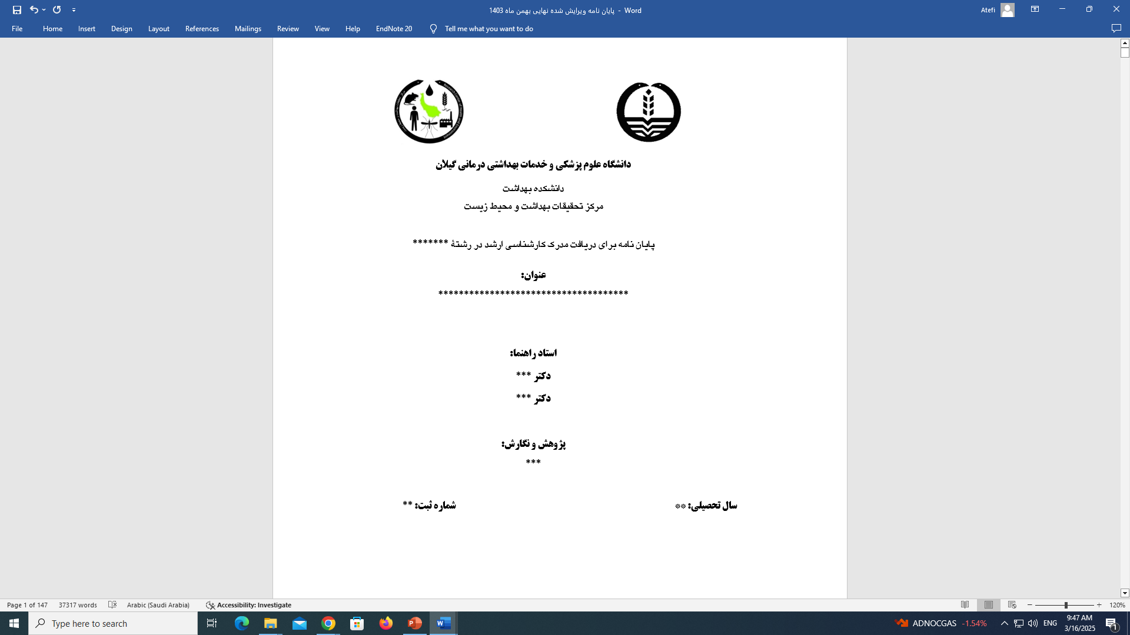

Slide 3
اسکن صورتجلسه دفاع

Slide 4
تقدیر و تشکر

Slide 5
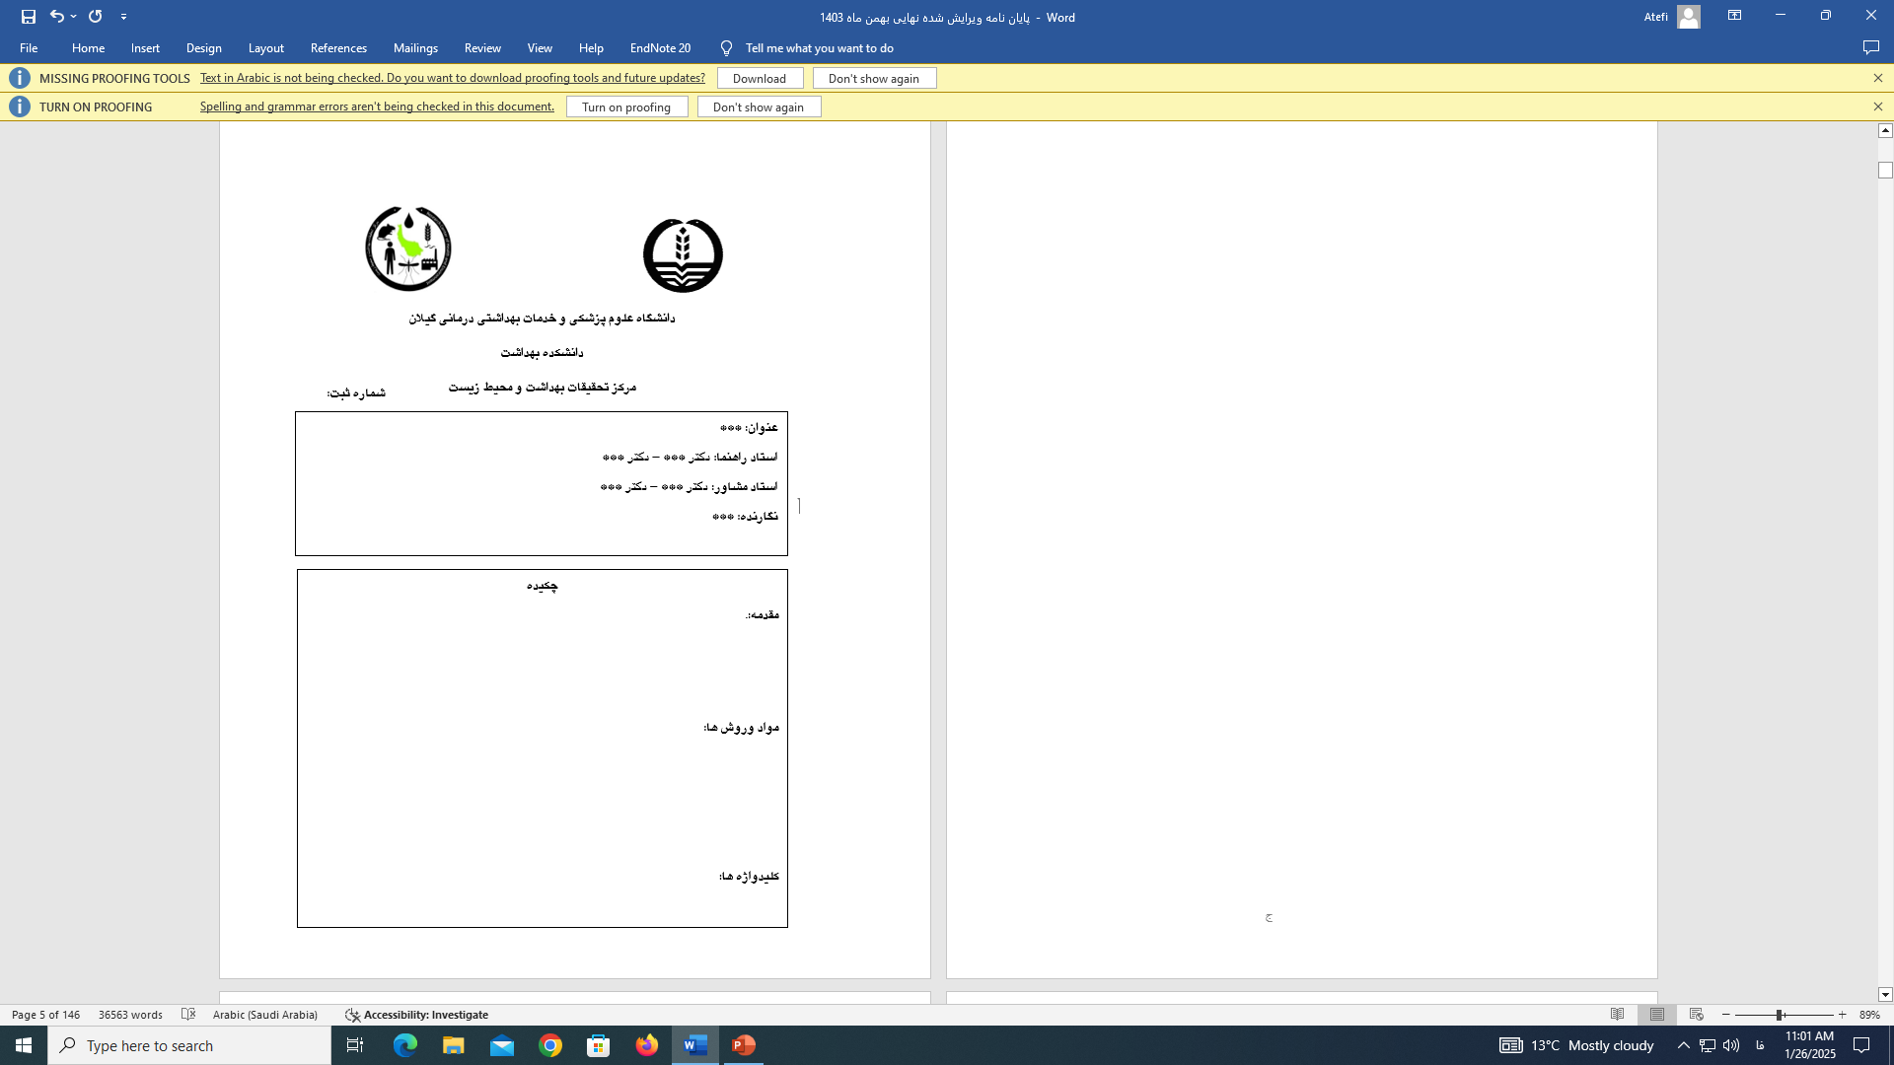

Slide 6
فهرست مطالب
عنوان صفحه
فصل اول: مقدمه و کلیات
1-1-********----------------------------------------------------------------------------------------------------------------------------------------2
1-1-1-********--------------------------------------------------------------------------------------------------------------------------------------3
1-1-2-********--------------------------------------------------------------------------------------------------------------------------------------5
1-2-********----------------------------------------------------------------------------------------------------------------------------------------32
1-3-*********--------------------------------------------------------------------------------------------------------------------------------------49
فصل دوم: پیشینه پژوهش
2-1-1-*********-----------------------------------------------------------------------------------------------------------------------------------63

Slide 7
2-1-2*******---------------------------------------------------------------------------------------------------------------------------------------79
2-1-3*******---------------------------------------------------------------------------------------------------------------------------------------84
2-1-4********--------------------------------------------------------------------------------------------------------------------------------------102
فصل سوم: مواد و روش ها
3-1-1-******---------------------------------------------------------------------------------------------------------------------------------------137
3-1-3-********------------------------------------------------------------------------------------------------------------------------------------149

Slide 8
فصل چهارم: یافته های پژوهش
4-1-1-********-------------------------------------------------------------------------------------------------------------------------------------163
4-1-2-*******--------------------------------------------------------------------------------------------------------------------------------------182
فصل پنجم: بحث و نتیجه گیری
5-1-1-*******-------------------------------------------------------------------------------------------------------------------------------------199
5-1-2-*******-------------------------------------------------------------------------------------------------------------------------------------220

Slide 9
فهرست شکل ها
عنوان صفحه
فصل اول:مقدمه و کلیات
شکل 1-1***********-------------------------------------------------------------------------------------------------------------------------------------------14
شکل 1-4*************-----------------------------------------------------------------------------------------------------------------------------------------19
شکل 1-9********-----------------------------------------------------------------------------------------------------------------------------------------------25
فصل سوم: مواد و روش ها
شکل 3-1**********-------------------------------------------------------------------------------------------------------------------------------------------139
شکل 3-6**********--------------------------------------------------------------------------------------------------------------------------------------------142
فصل چهارم: یافته های پژوهش
شکل 4-5**********--------------------------------------------------------------------------------------------------------------------------------------------170

Slide 10
فهرست جداول
عنوان صفحه
فصل اول:مقدمه و کلیات
جدول 1-1******-------------------------------------------------------------------------------------------------------------------------------------36
فصل پنجم: بحث و نتیجه گیری
جدول 5-1******-------------------------------------------------------------------------------------------------------------------------------------210

Slide 11
فهرست نمودارها
عنوان صفحه
فصل چهارم: یافته های پژوهش
نمودار 4-1******-----------------------------------------------------------------------------------------------------------------------------------163
نمودار 4-2********--------------------------------------------------------------------------------------------------------------------------------167
نمودار 4-5********--------------------------------------------------------------------------------------------------------------------------------172

Slide 12
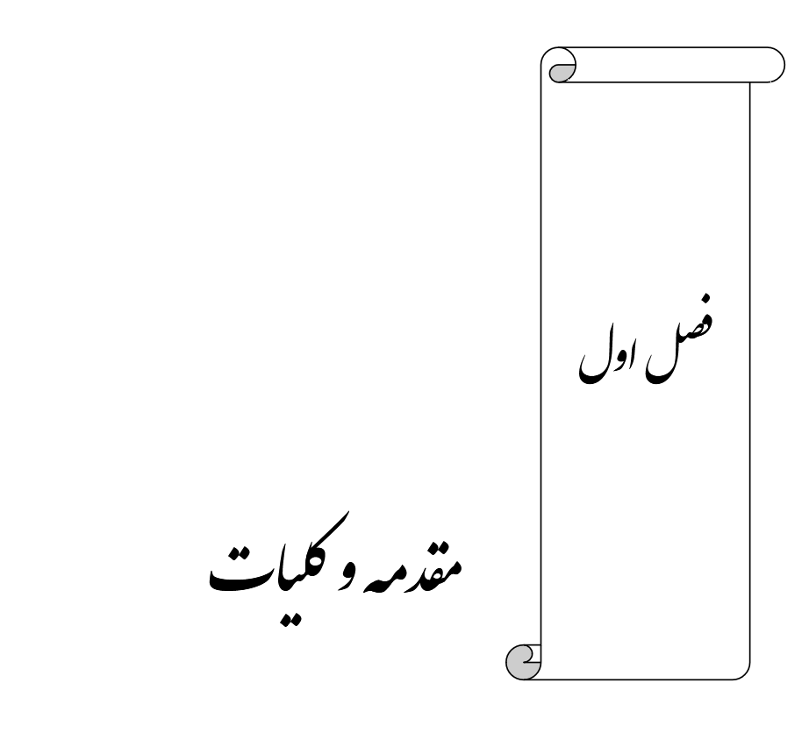

Slide 13
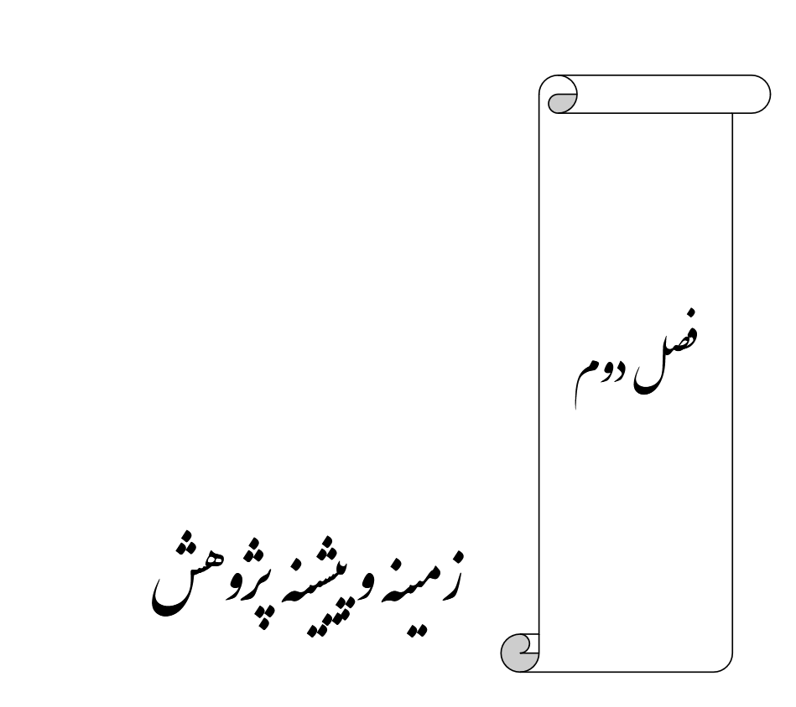

Slide 14
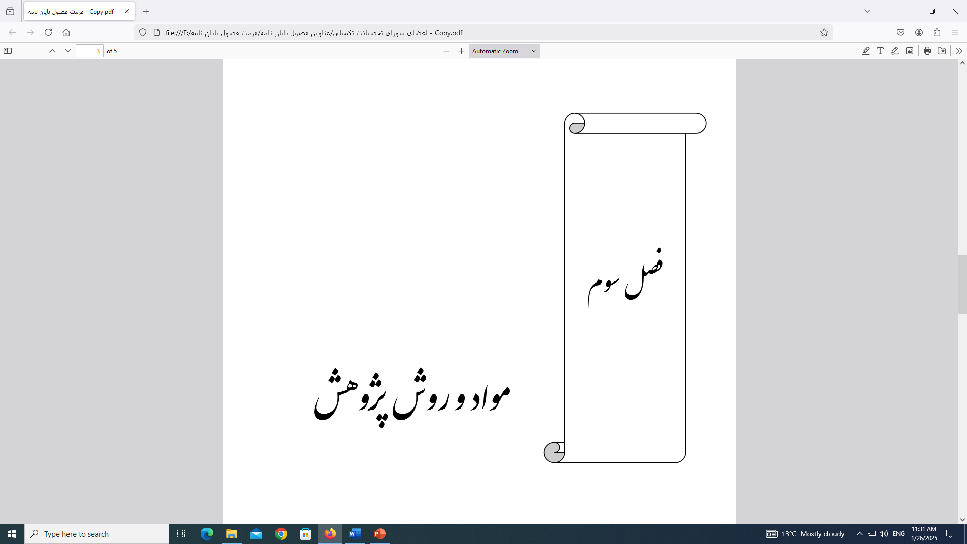

Slide 15
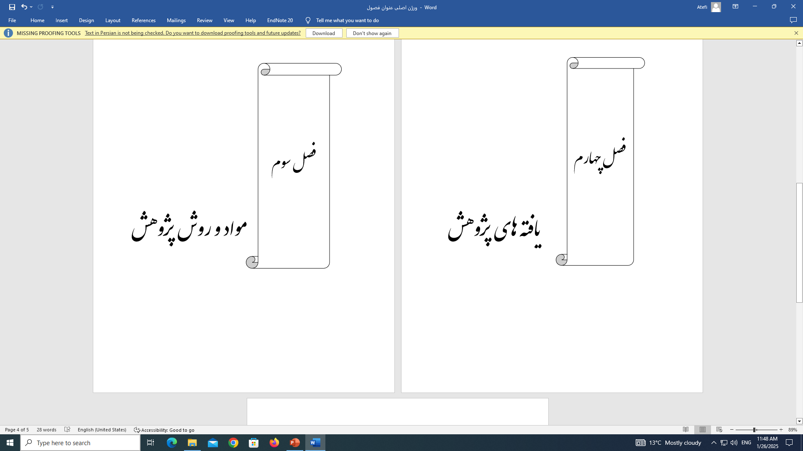

Slide 16
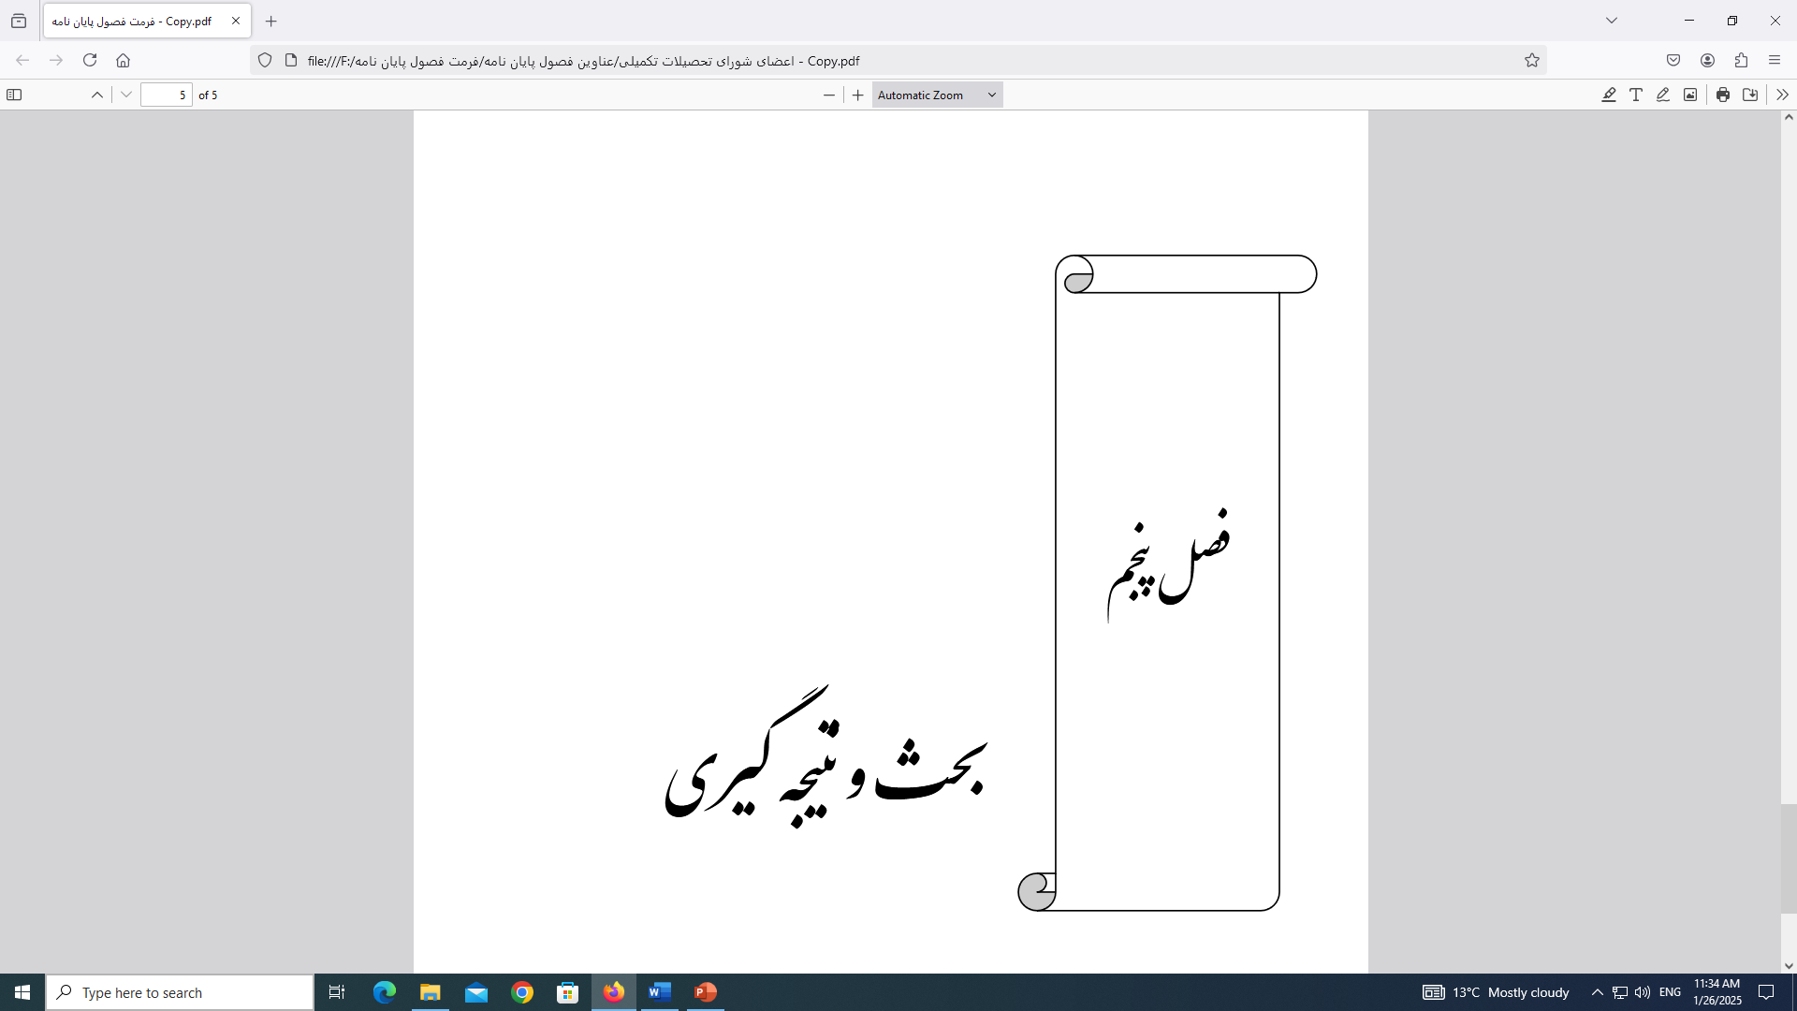

Slide 17
منابع

Slide 18
پیوست

Slide 19
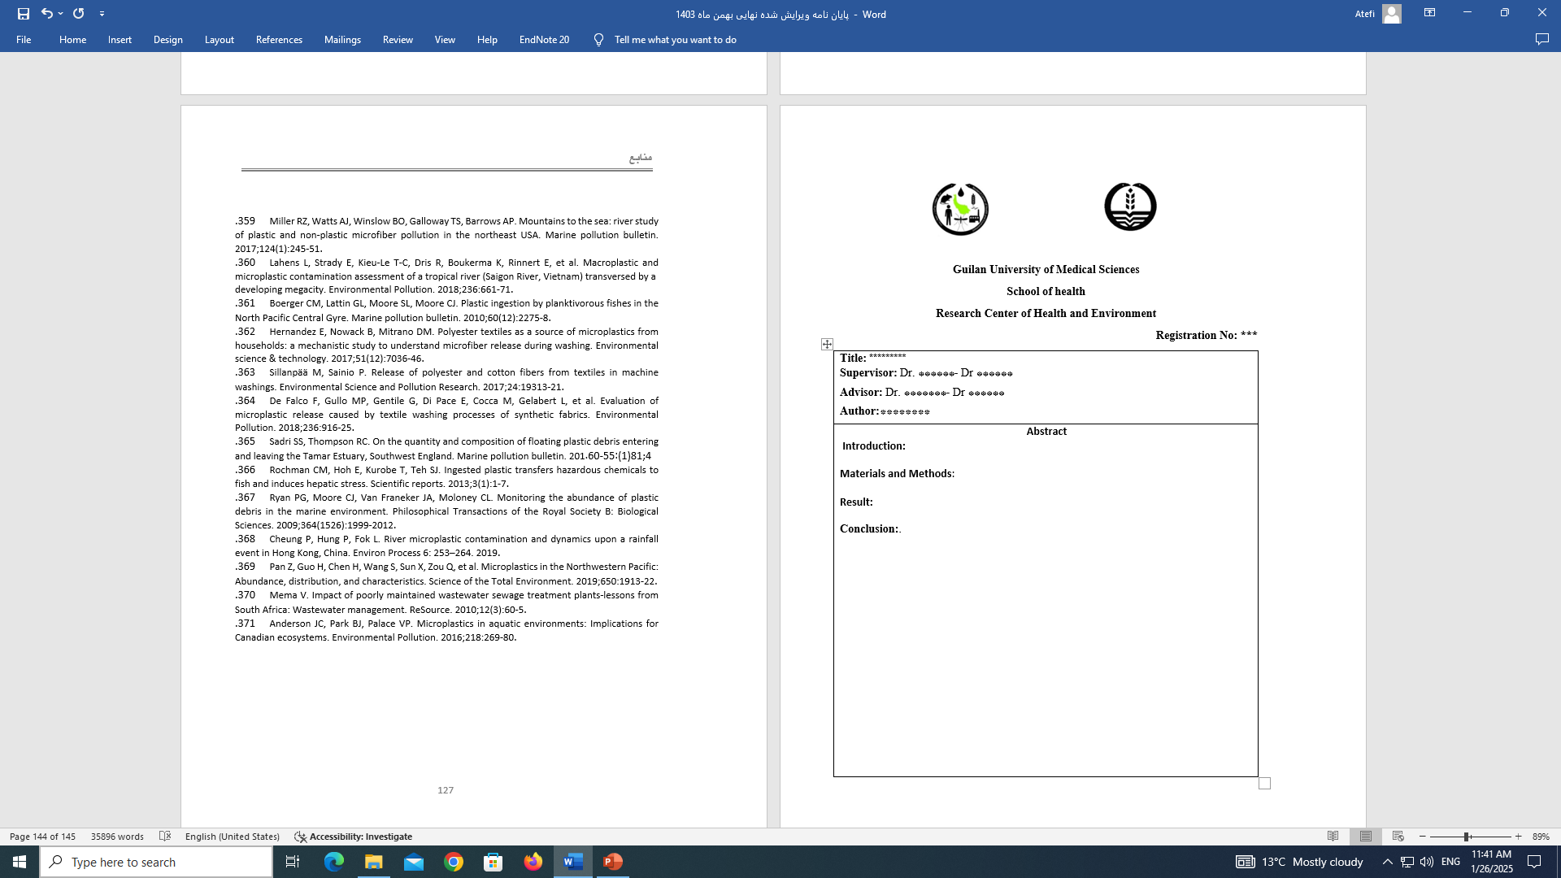

Slide 20
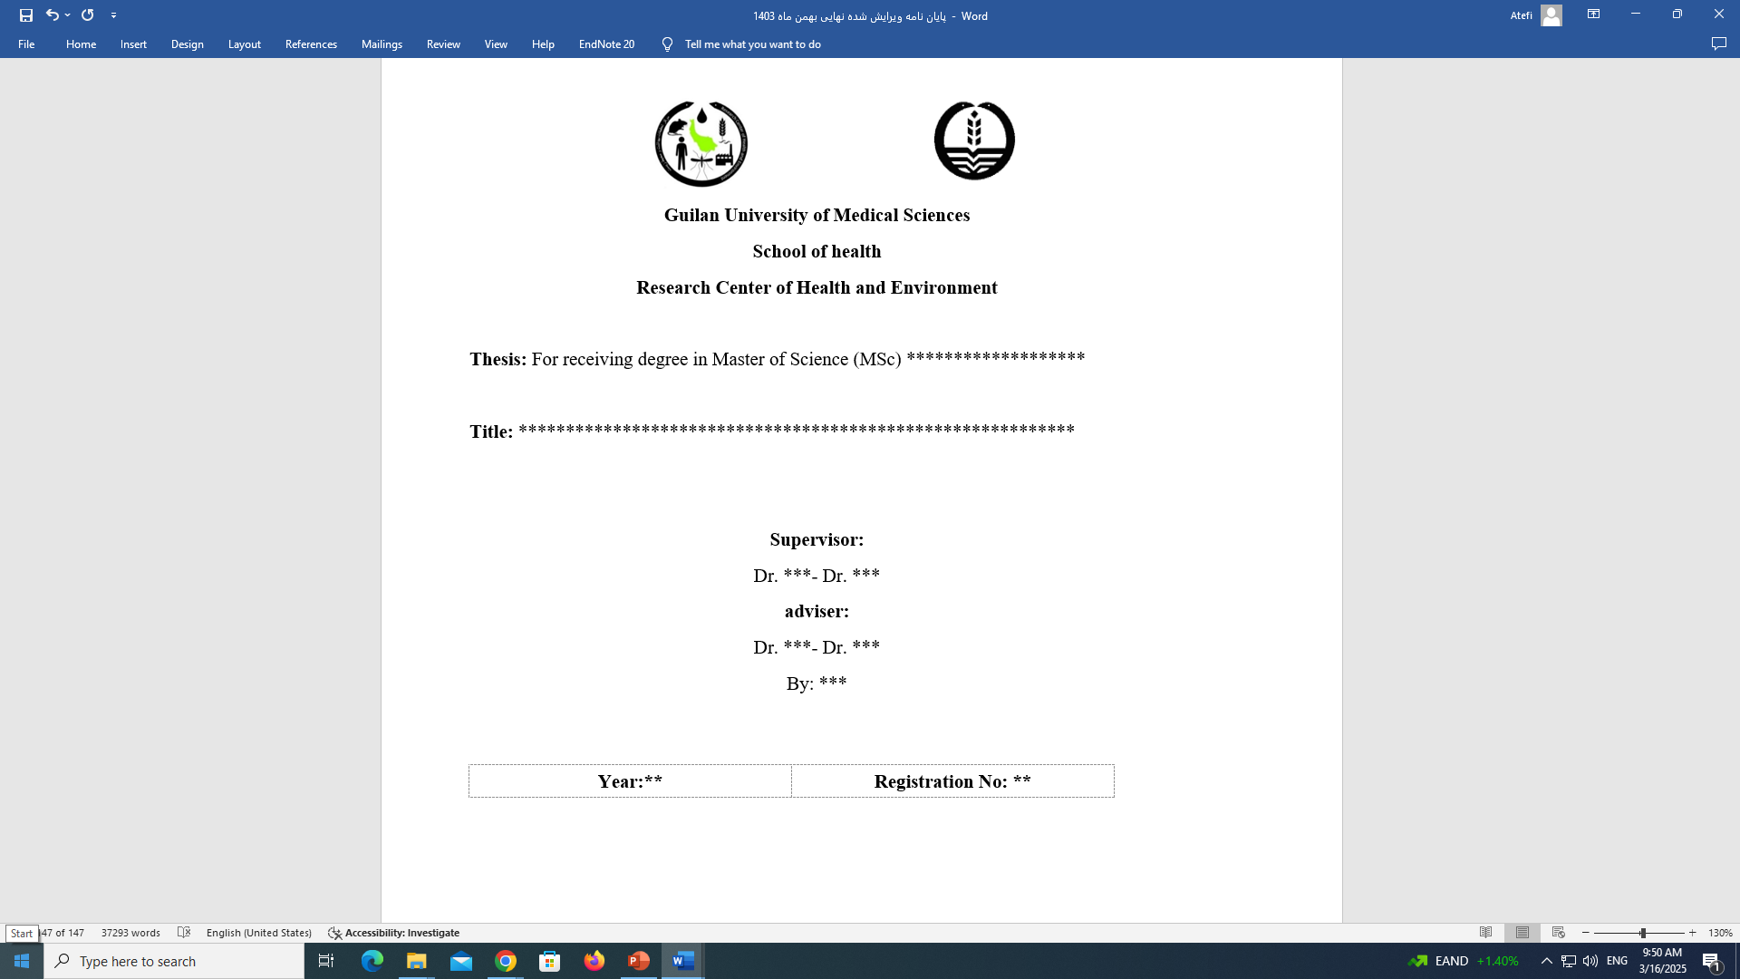

Slide 21
نکته:
پایان نامه هایی که به عنوان طرح تحقیقاتی در مرکز تحقیقات دانشکده (مرکز تحقیقات بهداشت و محیط زیست) مصوب شده اند می بایست از همین الگو استفاده کنند و چنانچه پایان نامه صرفا به عنوان پایان نامه در دانشکده تصویب شده و مربوط به هیچ مرکز تحقیقاتی نمی باشد، لوگو و اسم مرکز تحقیقات حذف شود.

Slide 22
